Slide 1
ESTRUCTURA DE UN SISTEMA DE BASES DE DATOS y ARQUITECTURA DE APLICACIONES
Universidad Panamericana
Contacto:
jmvelarde@up.edu.mx
0232610@up.edu.mx

Slide 2
1.
ESTRUCTURA DE UN SISTEMA DE BASES DE DATOS

Slide 3
“Un sistema de base de datos se encuentra dividido en módulos cada uno de los cuales controla una parte de la responsabilidad total de sistema. ”

Slide 4
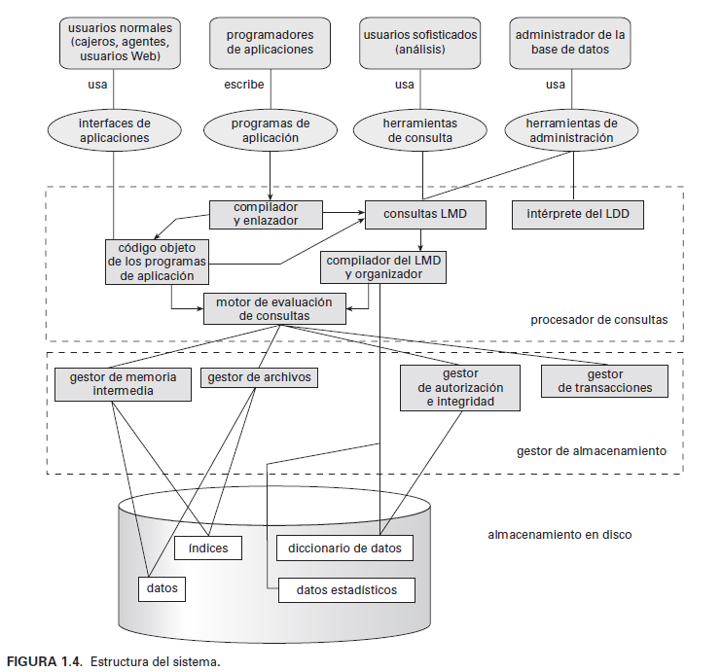
ESTRUCTURA DE UN SISTEMA DE BASES DE DATOS

Slide 5
Componentes funcionales de un sistema de base de datos
Gestor de Almacenamiento.
Procesador de consultas.

Slide 6
Gestor de almacenamiento
Proporciona la interfaz entre los datos de bajo nivel en la base de datos y los programas de aplicación y consultas emitidas al sistema.
Es responsable de la interacción con el gestor de archivos para realizar el almacenamiento, recuperación y actualización de los datos en la base de datos.

Slide 7
Componentes del gestor de almacenamiento
Gestor de autorización e integridad: comprueba que se satisfagan las restricciones de integridad y la autorización de los usuarios para acceder a los datos.
Gestor de transacciones: Asegura que la base de datos quede en un estado consistente a pesar de los fallos del sistema, y que las ejecuciones de transacciones concurrentes ocurran sin conflictos.

Slide 8
Componentes del gestor de almacenamiento
Gestor de archivos: Gestiona la reserva de espacio de almacenamiento de disco y las estructuras de datos usadas para representar la información almacenada en disco.
Gestor de memoria intermedia: Es responsable de traer los datos del disco de almacenamiento a memoria principal y decidir qué datos tratar en memoria caché.

Slide 9
Procesador de consultas
Tiene como objetivo principal transformar una consulta escrita en un lenguaje de alto nivel (SQL) en una estrategia de ejecución correcta y eficiente expresada en un lenguaje de bajo nivel (algebra relacional) y ejecutar dicha estrategia para extraer los datos requeridos.

Slide 10
Componentes del procesador de consultas
Intérprete del DDL: Interpreta las instrucciones del DDL y registra las definiciones en el diccionario de datos.
Compilador del DML: Traduce las instrucciones del DML en un lenguaje de consultas a un plan de evaluación que consiste en instrucciones de bajo nivel que entiende el motor de evaluación de consultas.

Slide 11
Componentes del procesador de consultas
Motor de evaluación de consultas: Ejecuta las instrucciones de bajo nivel generadas por el compilador del DML.

Slide 12
2.
ARQUITECTURA DE LOS SISTEMAS DE BASES DE DATOS

Slide 13
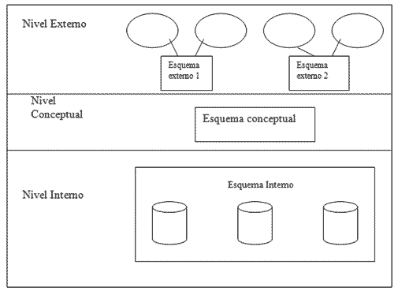
“Las bases de datos respetan la arquitectura de tres niveles definida, para cualquier tipo de base de datos, por el grupo ANSI/SPARC.”

Slide 14
Nivel Interno
Tiene un esquema interno que describe la estructura física de almacenamiento de base de datos.
Emplea un modelo físico de datos y los únicos datos que existen están realmente en este nivel.

Slide 15
Nivel Conceptual
Tiene esquema conceptual. Describe la estructura de toda la base de datos para una comunidad de usuarios.
Oculta los detalles físicos de almacenamiento y trabaja con elementos lógicos como entidades, atributos y relaciones.

Slide 16
Nivel Externo o de Vistas
A este nivel corresponden las diferentes vistas parciales que tienen de la base de datos los diferentes usuarios.
En cierto modo, es la parte del modelo conceptual a la que tienen acceso nuestros usuarios.

Slide 17
Gracias!
Alguna pregunta?

